Slide 1
Игровые технологии для развития мелкой моторики дошкольников.

Slide 2
Системное изучение двигательной сферы детей с отклонениями в речевом развитии показывает, что у большинства из них несовершенство движений наблюдается во всех компонентах моторики: в общей (крупной), в лицевой и артикуляционной, в тонких движениях кистей и пальцев рук, а также трудности в регуляции и контроле произвольных движений.
В коре головного мозга речевая область расположена рядом с двигательной, поэтому работа по формированию и совершенствованию произвольной моторики рассматривается как необходимая составная часть комплексной системы коррекционно-педагогического воздействия. Чем больше уделяется внимание этому вопросу, тем эффективней и быстрее будет достигнут положительный результат.

Slide 3
Цель работы: развитие мелкой моторики рук, оказывающей благоприятное влияние на развитие речи, развитие зрительно-пространственной координации, активизация познавательной и речемыслительной деятельности.
Установлено, что уровень развития речи детей находится в прямой зависимости от степени сформированности тонких дифференцированных движений рук. У детей с проблемами в речевом развитии очень часто наблюдается недостаточность двигательной активности, в том числе и плохая координация мелкой моторики пальцев рук.

Slide 4
Функция руки и речи развивается параллельно. Выполняя пальчиками различные упражнения, ребенок достигает хорошего развития мелкой моторики рук, которая не только оказывает благоприятное влияние на развитие речи, но и подготавливает ребенка к рисованию и письму. Кисти рук приобретают хорошую подвижность, гибкость, исчезает скованность движений. Это в дальнейшем облегчает приобретение навыка письма.

Slide 5
Очень важной частью работы по развитию мелкой моторики являются «пальчиковые игры». Игры эти очень эмоциональные, они увлекательны и способствуют развитию речи, творческой деятельности. В ходе «пальчиковых игр» дети, повторяя движения взрослых, активизируют моторику, тем самым вырабатывается ловкость, умение управлять своими движениями, концентрировать внимание на одном виде деятельности.
Многие игры требуют участие обеих рук, что дает возможность детям ориентироваться в понятиях «вправо», «влево», «вверх», «вниз» и т.д.
В начале обучения проводятся игры, в которых дети выполняют упражнения с легкими движениями: соединяют одноименные пальцы обеих рук или поочередно соединяют пальцы руки с большим пальцем. Упражнения сопровождаются чтением стихов. Затем проводятся упражнения, с помощью которых дети учатся поочередно разжимать пальцы рук из кулака. Это уже более сложные движения.

Slide 6
Для совершенствования тонких движений пальцев рук с детьми проводятся различные пальчиковые игры с пением или игры с мелкими предметами под музыку.
Для развития ручного праксиса очень полезны такие упражнения: перебирая пальцами, крутить карандаш, бобину с нитками, гладкий брусок; отвинчивание и завинчивание пробок разной величины и конфигурации; рисование и штриховка карандашами (полицвет, фломастеры не рекомендуются, так как они пишут, если стержень расположен перпендикулярно листу).
Хорошо научить детей работать в определенном темпе, под счет, но темп и инструкцию ребенок должен задавать себе сам.

Slide 7
Примеры игр для развития мелкой моторики у детей.

Slide 8
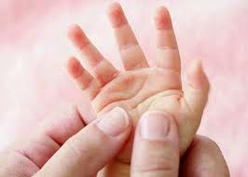
1. Массаж ладошек. Это самый простой и универсальный для любого возраста способ развития мелкой моторики. Своим пальцем водите по ладошкам ребенка, гладьте их и массируйте. Свои действия сопровождайте присказкой «Сорока-ворона».
2. Разрывание бумаги. Дайте ребенку несколько листов мягкой цветной бумаги. Он с удовольствием ощупает ее, начнет вертеть в руках и рвать. Это занятие доставит ему несказанное удовольствие.

Slide 9
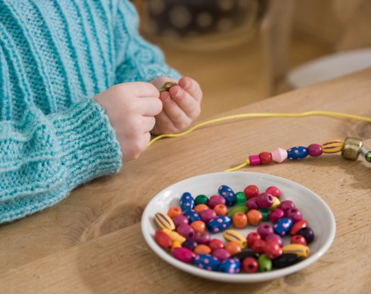
3. Перелистывание страниц. Перелистыванием страниц какой-нибудь книжки с картинками или журнала.
4. Бусы. Детям нравится перебирать мелкие предметы, что очень полезно. Поэтому можно надеть на себя какие-нибудь бусы с бусинами различного размера и формы. Ребенок будет с радостью и заинтересованностью перебирать их пальчиками. Задание можно усложнить, попросить ребенка нанизать бусинки на леску.

Slide 10
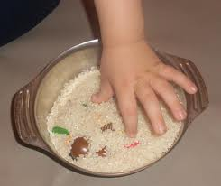
5. Крупы. В миску насыпьте любую крупу и дайте еѐ малышу. Он будет трогать крупу рукой или просыпать еѐ сквозь пальчики. Эта игра хорошо развивает мелкую моторику и тактильные ощущения.

Slide 11
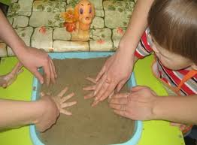
6. Рисование на песке.
Насыпьте на поднос песок. Возьмите пальчик ребенка в свою руку и проведите им по песку. Начать можно с простых фигур – линий, прямоугольника, круга, постепенно усложняя задание.

Slide 12
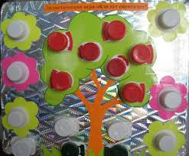
7. Завинчивание крышек. Такое простое занятие, как завинчивание и раскручивание крышек банок, бутылок, пузырьков развивает ловкость пальчиков. Предложите вашему ребенку сосуды разного размера и формы, это сделает игру более разнообразной.

Slide 13
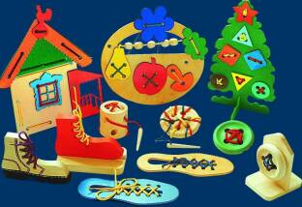
8. Застегивание, расстегивание и шнуровка. Для этого упражнения не потребуется никаких дополнительных игрушек. Включайте ребенка в процесс одевания. Пусть сам застегивает и расстегивает себе пуговицы и молнии. Это не только разовьет движения рук, но и приучит ребенка к самостоятельности. Еще дайте ребенку какой-нибудь ненужный ботинок со шнуровкой, который станет прекрасным тренажером для рук.

Slide 14
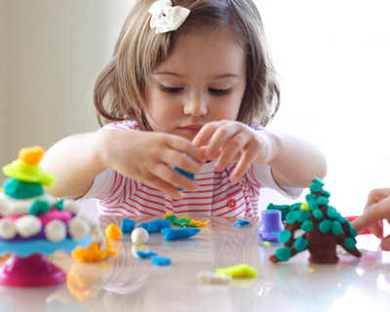
Лепка. Лепка подходит для детей разного возраста. Для лепки подходят пластилин, глина, тесто. Когда собираетесь что-то испечь, обязательно позовите с собой ребенка. Ему очень понравится мять и раскатывать тесто. К тому же он будет горд, что помогает маме.

Slide 15
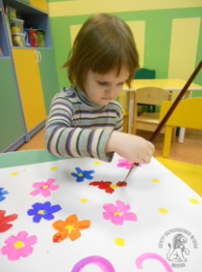
10. Рисование и раскрашивание. Очень полезно обводить контур картинок, состоящий из пунктирных линий, а также раскрашивать объекты различной формы. Очень полезно рисовать на вертикальных поверхностях: стене, доске, зеркале. Поэтому желательно повесить малышу специальную доску, чтобы он рисовал.

Slide 16
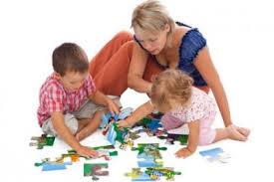
11. Собирание мозаик и паззлов. Для детей до 3 лет выбирают паззлы и мозаики с крупными частями (2-3 части). После 3 лет части паззлов постепенно уменьшаются и их количество увеличивается (4-5 частей). Паззлы также тренируют воображение.

Slide 17
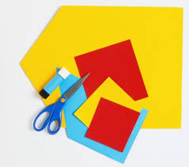
12. Вырезание. Купите малышу детские ножницы, клей-карандаш, цветную бумагу и картон. Научите его мастерить. Вырезайте картинки, приклеивайте их, делайте снежинки и т.п. Это не только разовьет мелкую моторику, но и пространственное воображение, творческое мышление.

Slide 18
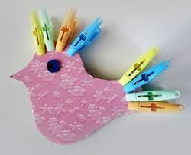
13.Прищепки. Предложите ребенку прикрепить прищепки на край листа бумаги. Попробуйте создать картинку. Например, дайте ребенку круг, а он из прищепок смастерит лучики. В итоге получится солнышко и т.п. Прищепки также можно прицепить на одежду ребенка – пусть ищет и снимает их с себя. Необходимо следить, чтобы ребенок не просто срывал прищепку, а при снятии нажимал на нее.

Slide 19
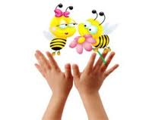
Таким образом, представленные игровые технологии помогут в коррекционной работе по развитию речи у дошкольников.
Желаем Вам успехов!

